Slide 1
Actividad.
Nuestro nuevo cuento.

Slide 2
Esta fue una actividad que en lo personal me gusto mucho, ya que anteriormente la había aplicado en otro grupo y no había resultado como deseaba. Sin embargo esta vez, resulto diferente.

Slide 3
Se mostro a los niños distintas imágenes de un cuento, las cuales no tenían texto alguno, preguntándoles que era lo que creían que pasaba en las imágenes, algunos narraban la historia y otros decían que no podían saber porque no tenia letras. La consigna fue que en equipos formarían un cuento de acuerdo a la imagen que se les daría; terminando pasaron a contarla a sus compañeros, algunos equipos pusieron el cuento de manera escrita y otros el dibujo, sin embargo todos tenían un principio y un fin.

Slide 4
Me dio mucho gusto ver la manera en que los niños se desenvolvían delante de sus compañeros al contar el cuento, lo que habían logrado al escribir algunas partes de lo que pasaba en su cuento y ver que lograban trabajar en equipo para formar un solo producto, ya que esto es una de las cosas que mas se les dificulta al grupo

Slide 5
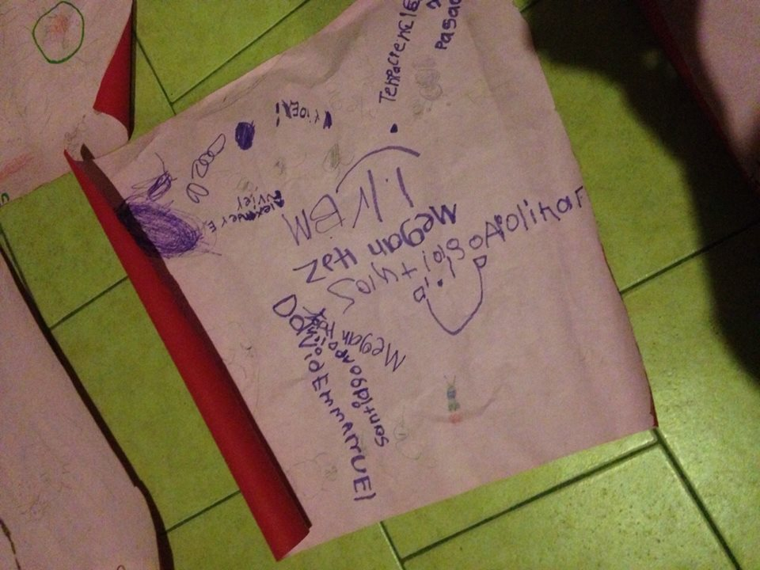
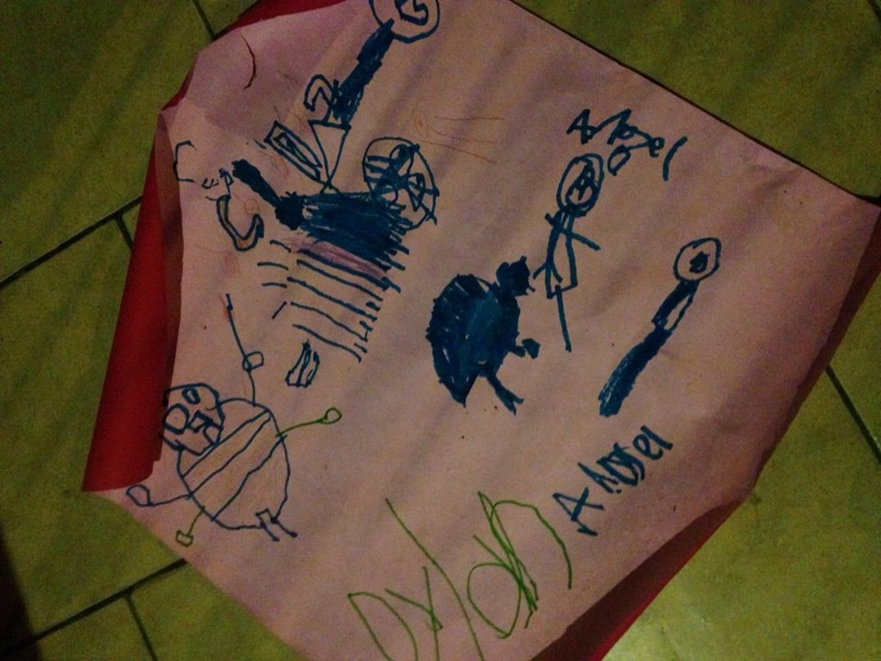
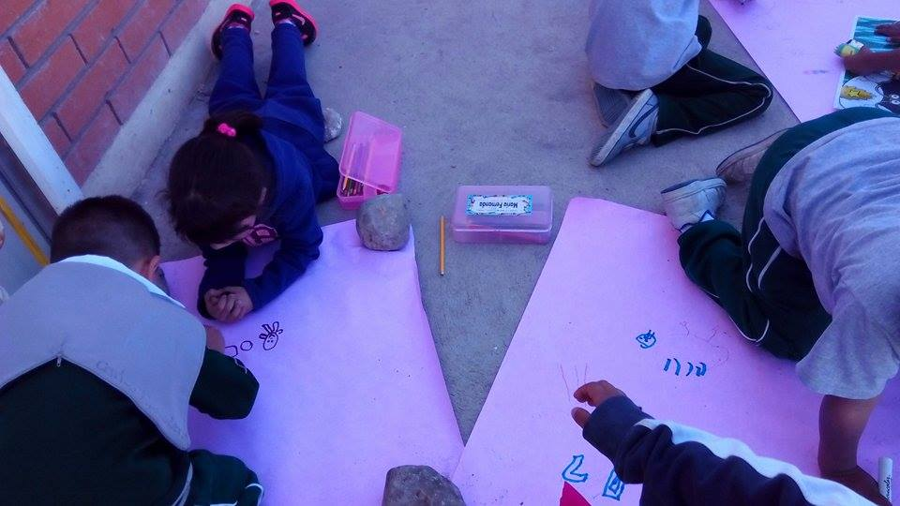
Cuentos de los niños

Slide 6
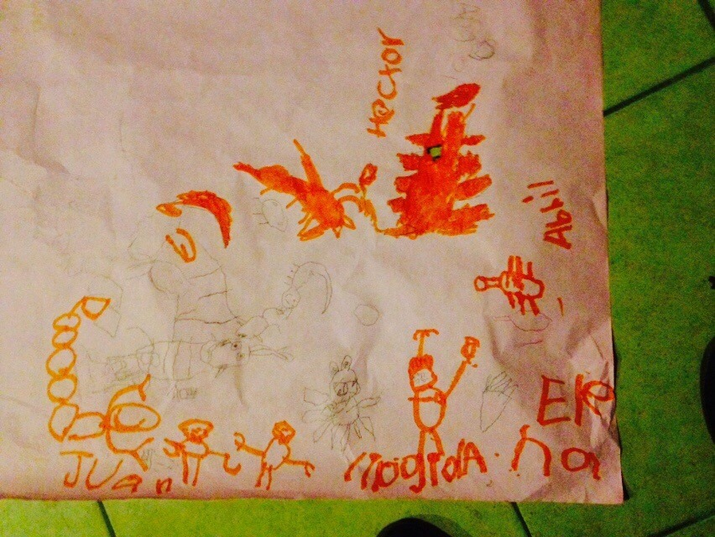
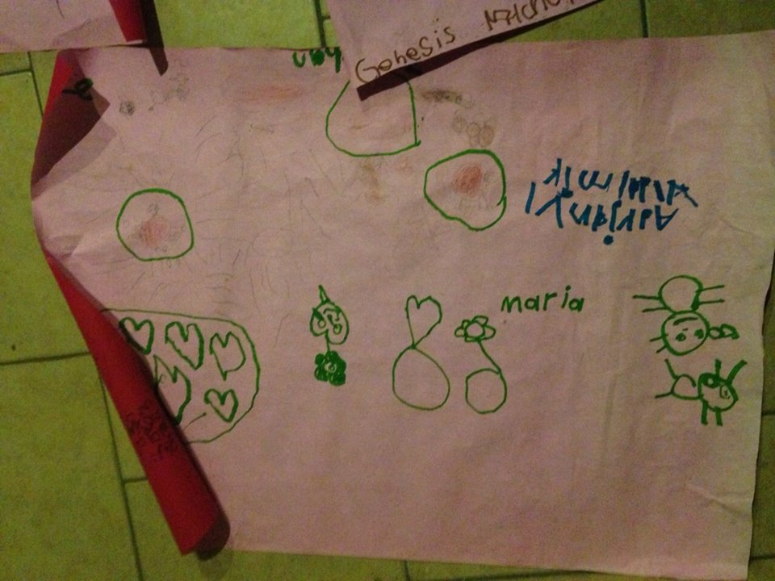
Cuentos de los niños

